Slide 1
UniLink: карта локальных студенческих скидок и услуг
Хоумнет
Создание Telegram-бота UniLink — универсальной доски объявлений и сервиса студенческих услуг для Бузулука: размещение объявлений, поиск помощи, обмен материалами и раздел с локальными скидками.
Технологии создания доверенного и защищенного системного и прикладного программного обеспечения, в том числе для управления социальными и экономически значимыми системами.

Slide 2
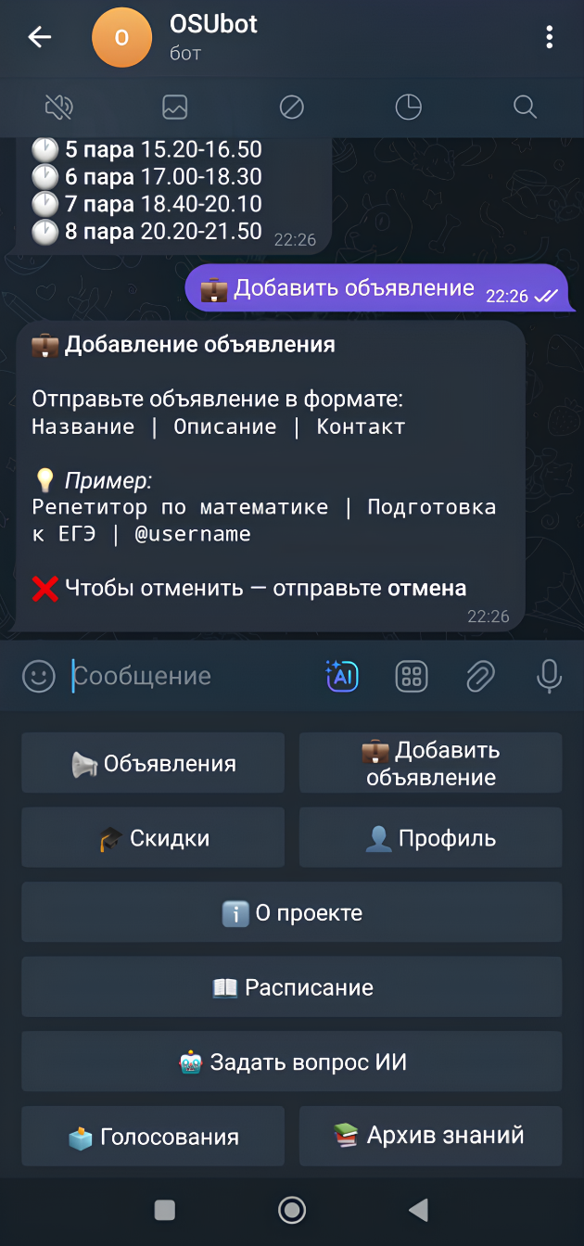
Программный продукт — Telegram-бот UniLink, объединяющий доску студенческих объявлений и раздел локальных предложений. Пользователь может: – размещать объявления (поиск помощи, обмен услугами, предложения подработки); – фильтровать по тегам, темам и учебным заведениям; – получать уведомления о студенческих мероприятиях; – смотреть актуальные скидки и предложения от локальных бизнесов (кофейни, копи-центры, парикмахерские и др.); – взаимодействовать напрямую через Telegram. Для партнёров предусмотрен отдельный формат размещения акций и скидок, что создаёт канал привлечения студенческой аудитории.

Slide 3
Проблемы B2C: студенты сталкиваются с разрозненной информацией — услуги, подработки, скидки и учебные материалы разбросаны по чатам и соцсетям; поиск неудобен, занимает время, мешает вовлеченности в учебный процесс.
Проблемы B2B: Локальные бизнесы тратят много на рекламу, но не достигают целевой аудитории. Традиционные каналы дорогие и неэффективные, не обеспечивают прямого контакта с студентами, а продвижение фрагментировано и нестабильно.
B2C: студенты вузов, колледжей и школ Бузулука (16–25 лет); активно пользуются Telegram, ищут удобный способ обмена услугами, материалами и скидками.
B2B: локальные малые бизнесы (кафе, копи-центры, парикмахерские, сервисы печати, магазины канцелярии), заинтересованные в продвижении своих предложений среди студентов.
Telegram-бот на Python (aiogram/python-telegram-bot)
База данных: SQLite → PostgreSQL
Развёртывание: Replit, GitHub, VK Cloud
Искусственный интеллект: OpenAI для сортировки и рекомендаций

Slide 4
Для B2C (студенты):
UniLink предоставляет удобную платформу для быстрого поиска учебной помощи, материалов, подработки и скидок рядом с учебными заведениями, с фильтрами по вузам и тегам. В отличие от конкурентов, объединяет помощь, подработку и общение в одном месте, предлагая проверенные материалы и интерактивные функции.
Для B2B (локальные бизнесы):
UniLink — экономичный канал продвижения для кафе, копи-центров, парикмахерских и сервисов рядом с вузами, с точной геолокацией и доступом к студенческой аудитории. В отличие от других рекламных каналов, обеспечивает локальный таргетинг, высокую релевантность

Slide 5
Компания | Продукт | Характеристика продукта | Преимущества вашего продуктового решения
1. Avito
2. @kursach_diplom1
3. Youdo
4. StudFiles
5. БГТИ (филиал) ОГУ ВКонтакте
Платформа объявлений
Телеграм-канал
Маркетплейс услуг
Репозиторий
материалов
Официальная группа ВКонтакте
Массовая, не ориентирована на студентов,
низкорелевантные объявления
Только заказы учебных работ, без обмена и общения
Общие бытовые услуги, есть
комиссия
Только файлы, нет
коммуникации
Канал для новостей и объявлений университета
Локальная студенческая аудитория, фильтрация под
нужды студентов
Объединяет помощь, подработку и общение в одном месте, проверенные
материалы
Фокус на студенческих
задачах, без комиссий
Верификация пользователей и
возможность общения
Доступ к учебным материалам, поиск по тегам и интерактивные функции

Slide 6
формирование идеи и концепции проекта, анализ потребностей студентов и локальных бизнесов, изучение конкурентов, разработка структуры Telegram-бота и канала «Архив работ», подготовка технического задания и концепции монетизации.
Октябрь - ноябрь 2025
Создание первых прототипов бота и канала с базовыми функциями — публикация объявлений, фильтры по категориям и учебным заведениям, поиск, тестирование на ограниченной аудитории, использование базы данных SQLite, анализ результатов и доработка функционала по итогам тестирования.
Декабрь 2025 – февраль 2026 года
Запуск бота для студентов и партнёров, расширение функционала (уведомления о скидках, рекомендации ИИ, архив материалов), подключение первых локальных бизнесов для размещения акций и предложений, запуск первых платных подписок с расширенным доступом, маркетинговое продвижение через соцсети, офлайн-каналы и партнёрские программы.
Март – май 2026
Масштабирование проекта — переход на PostgreSQL, расширение географии и аудитории, улучшение ИИ рекомендаций и модерации, развитие системы подписок с ограничениями для бесплатных пользователей и запуск активного продвижения для усиления охвата и вовлеченности.
Июнь – сентябрь 2026

Slide 7
UniLink решает проблему разрозненности информации для студентов и локальных бизнесов.
Telegram-бот объединяет объявления, услуги, предложения и скидки в одном интерфейсе, позволяя студентам быстро находить учебные материалы, подработку и акции, а предприятиям — напрямую взаимодействовать с целевой аудиторией.
Основными пользователями являются студенты и локальные предприниматели.
Для студентов UniLink упрощает поиск информации, подработок и скидок, объединяя всё в одном месте. Для бизнеса сервис создаёт прямой, экономичный канал продвижения, позволяющий размещать акции и предложения без посредников и затрат на рекламу.
Решение реализовано через Telegram-бот с простым интерфейсом.
Пользователи могут оставлять запросы или предлагать услуги, а объявления сортируются по категориям и тегам. Встроенный «Архив знаний» хранит выполненные работы и материалы. Для партнёров предусмотрен раздел «Партнёрство» — размещение акций и скидок, что обеспечивает эффективное продвижение локальных сервисов и прямое взаимодействие со студенческой аудиторией.

Slide 8


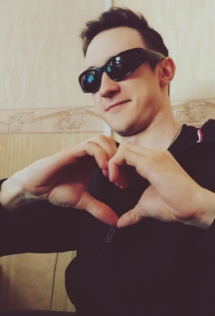
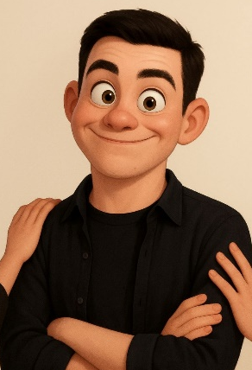
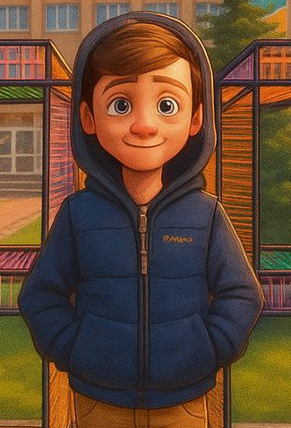
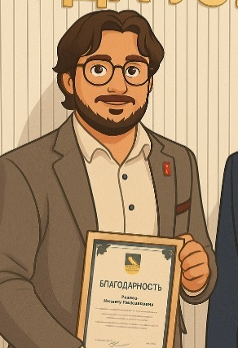
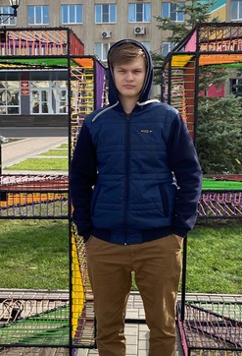
Команда проекта
Арцыбашев Максим Юрьевич,
Руководитель проекта, тестировщик
Leader ID 5321284
Терехов Антон Андреевич,
Разработчик,
Leader ID 1446314
Антошкин Амир Романович,
Маркетолог,
Leader ID 7066405
Петров Александр Сергеевич,
Дизайнер,
Leader ID 7066306
Еськов Никита Владимирович,
Коммуникатор,
Leader ID 5321272

Slide 9
8-932-553-28-76
damimm@mail.ru

